Slide 1
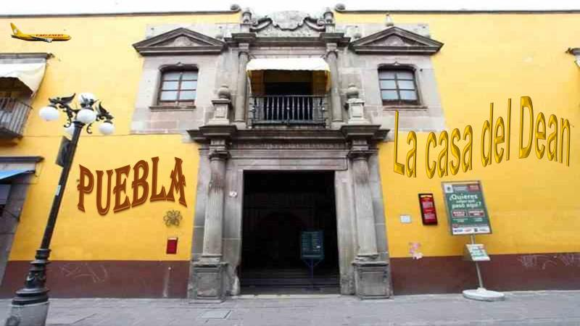
15’ 54”

Slide 2
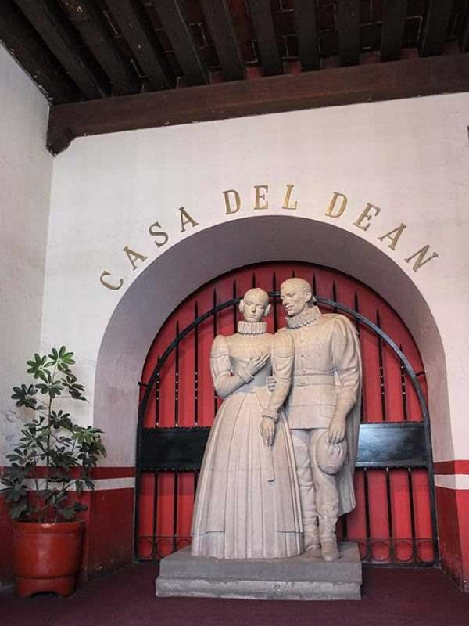



eaglenest8@hotmail.com
La casa del Dean
15’ 54”
Puebla
____________________

Slide 3
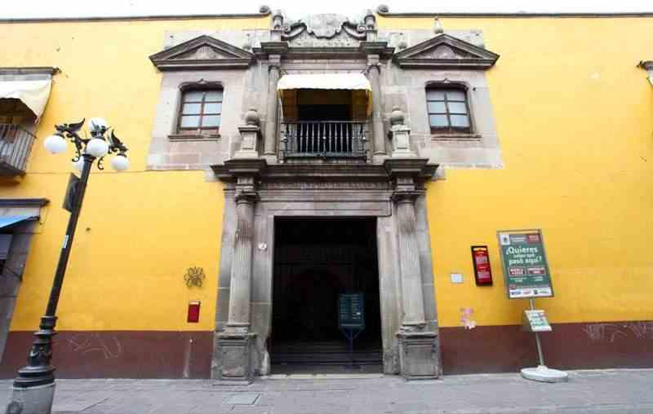

Slide 4
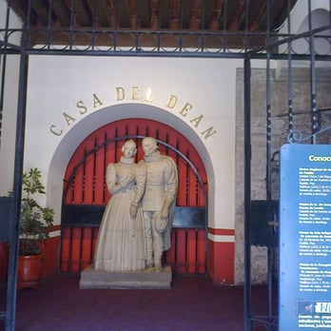
La casa del Deán es un edificio histórico
de la ciudad de Puebla,
capital del estado mexicano
del mismo nombre,
el cual data del año 1580.
Su nombre obedece
al de su primer propietario y constructor, Tomás de la Plaza,
deán de la catedral de Puebla.

Slide 5
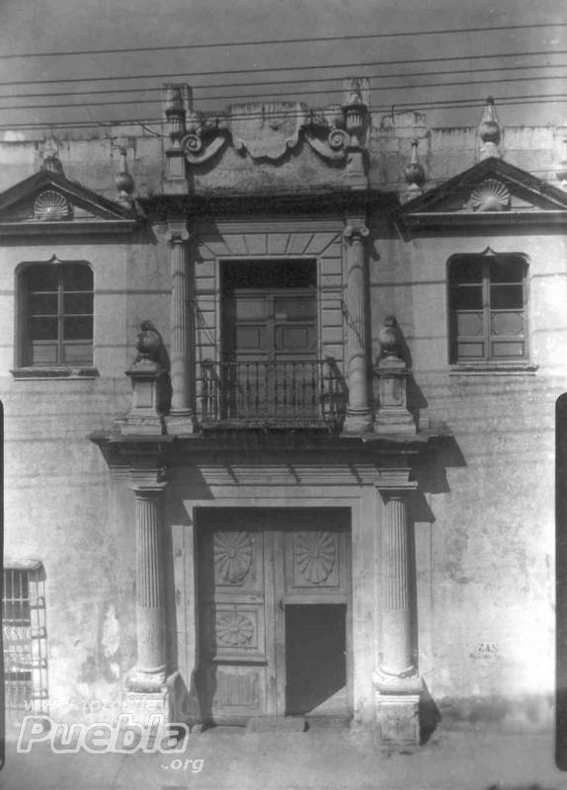
De acuerdo al Instituto Nacional de Antropología
e Historia (Inah), institución que resguarda
y administra el inmueble que hoy es un museo,
la casa del Deán es «un magnífico ejemplo
de lo que fueron algunas de las mansiones
en el primer siglo de vida de la Ciudad de Puebla».
Es considerada la primera construcción civil
de la ciudad.

Slide 6
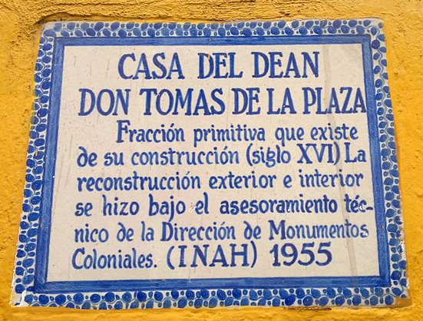
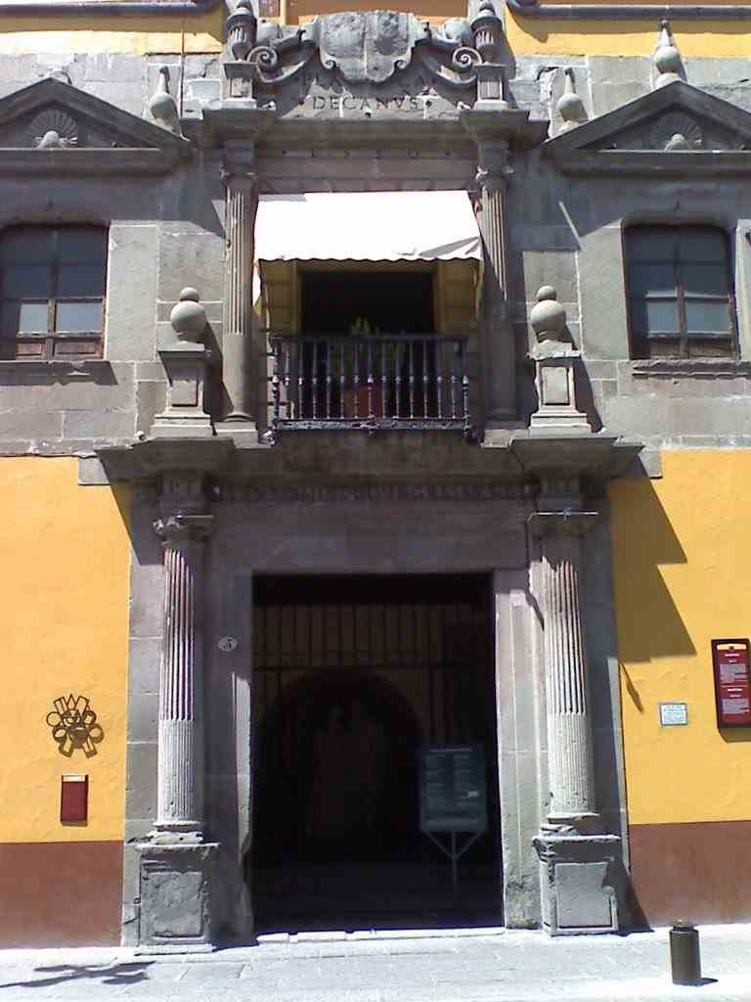
Casa del Deán, pintada anteriormente de color calabaza
Placa en la casa del Deán

Slide 8
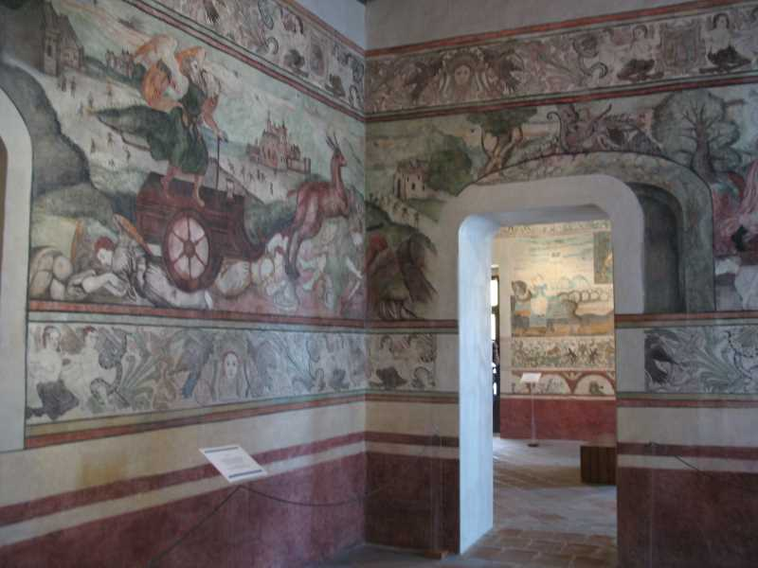
Murales
En el interior
de la casa del Deán
es posible encontrar
dos habitaciones adornadas con murales

Slide 9
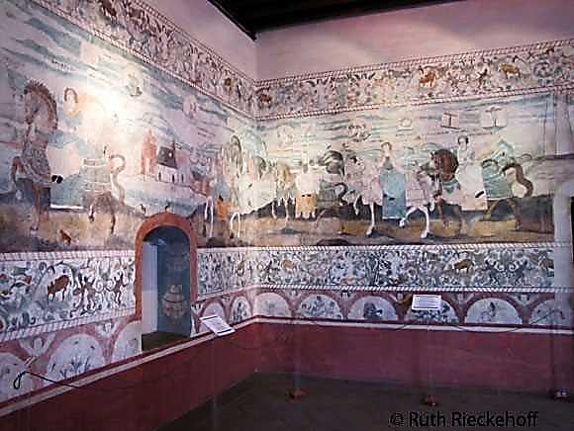
el primero representa
a las sibilas,
mujeres que recibieron
del dios Apolo
el don
de la adivinación.

Slide 10
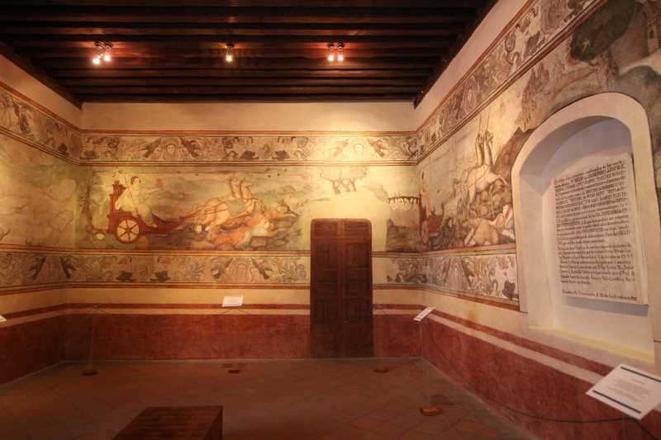
El segundo
se ubica
en la recámara
de don Tomás
de la Plaza;
se le denomina
« de los Triunfos ».

Slide 11
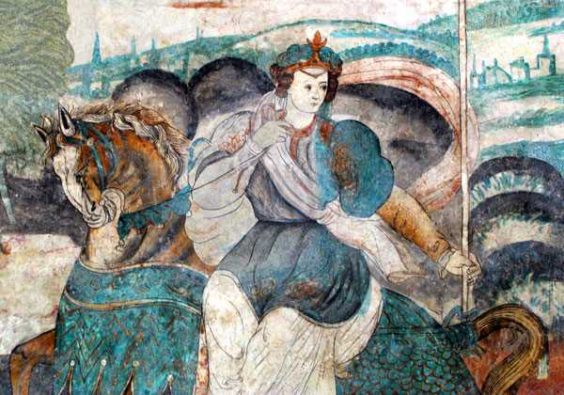
De acuerdo a la inscripción
que se encuentra
en la segunda habitación,
los murales fueron encontrados por Efraín Castro Morales
y David Bravo Cid
el 12 de octubre de 1953
« debajo de papel tapiz
y de varias capas
de pintura a la cal ».

Slide 12
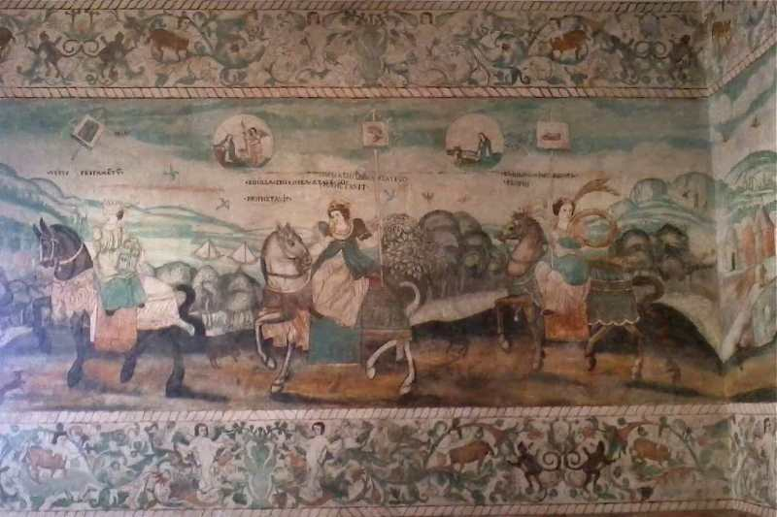
La restauración
fue dirigida
por Hermilo Jiménez.

Slide 13
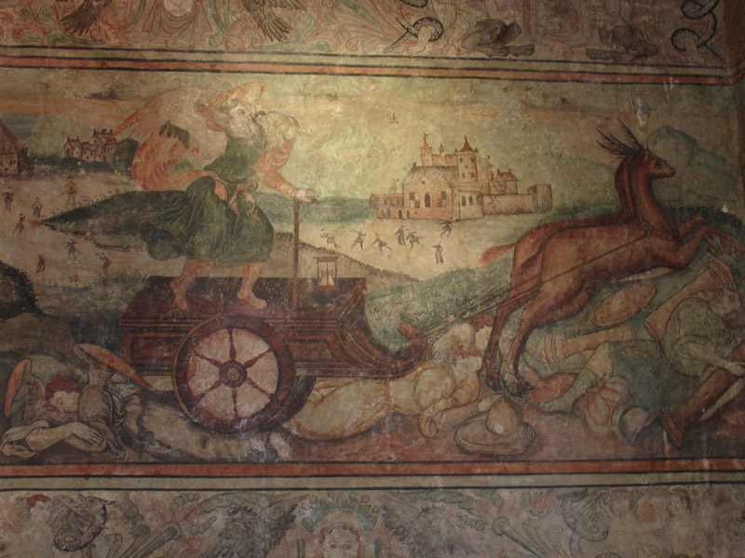
Los Murales
de la Casa
del Deán
Publicado por:
Fatima Garcia de Loera
En:
Atractivos turísticos,
Museos Sin Comentarios

Slide 14
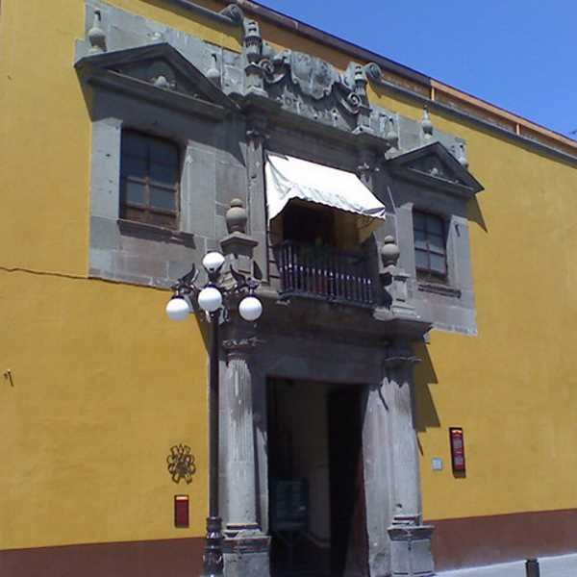
la Casa del Deán.
Dicha casona se terminó de construir
en 1580, por encargo de Don Tomás
de la Plaza y Goes;
el arquitecto que la diseño
fue Francisco de Becerra.
Este inmueble se caracteriza
por tener una fachada de cantera gris
con un estilo renacentista;
al mismo tiempo es de las pocas construcciones coloniales
que representan una arquitectura civil.

Slide 15
Aún se conservan dos habitaciones,
ya que la casa fue destruida en gran parte.
Las paredes de estas habitaciones o salones están decoradas con pinturas murales
de excepcional belleza, reflejando el buen gusto
y la conjugación de la cultura europea
con la indígena.
Esto lo podemos decir
porque en pinturas renacentistas
se observan elementos americanos.
Balcon Gótico de la Casa del Deán.
Foto: @carlosPress

Slide 16
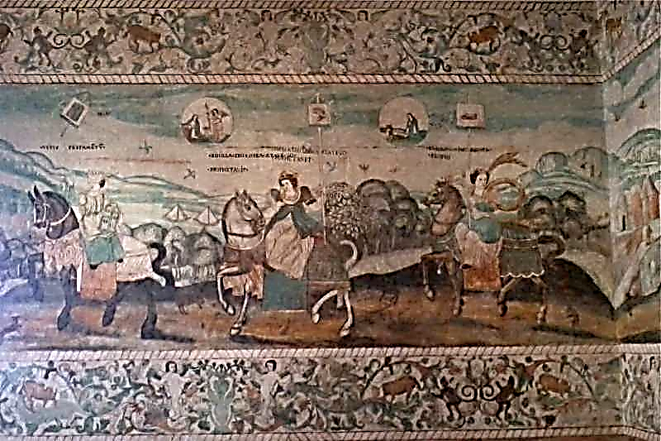
En la primera sala se encuentra
el mural llamado
“La Cabalgata de las Sibilas”,
son unas doncellas profetisas
de la antigüedad clásica,
que predijeron al Mesías.
Mural de las Sibilas
Todas van a caballo
de distintos colores,
con estandartes del momento solemne que anuncian
y un medallón alusivo,
así como las citas bíblicas pertinentes.

Slide 17
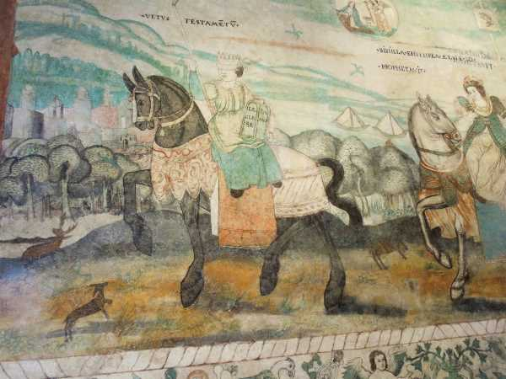
Estos murales tienen
un significado religioso,
por ejemplo, la primer sibila que aparece es llamada
“la del Antiguo Testamento”
y sostiene la insignia
de las tablas de la ley;
pero al llevar el estandarte roto significa que esas leyes
son caducas y las que importan
son las nuevas,… las de Cristo.
Al mismo tiempo también representan a los doce profetas menores de Israel.

Slide 18
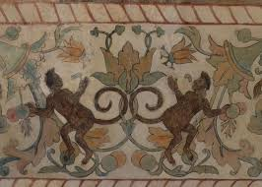
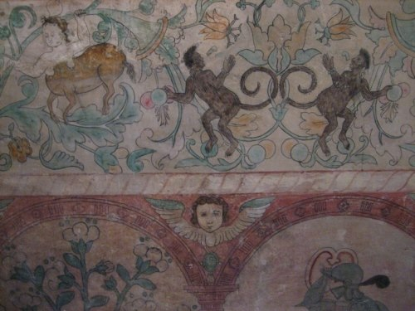
Las cenefas de estos murales son importantes, porque tienen elementos vegetales y una serie de changuitos que con rostros casi humanos entrelazan sus colas y se complacen en hablar o cantar,
según lo indican las vírgulas que salen de sus bocas.
Estos detalles nos hablan de una importante herencia prehispánica,
ya que así se representaba a los tlacuilos, en los códices.

Slide 19
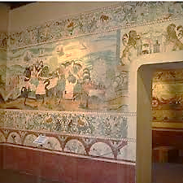
Mural de los Triunfos
La segunda sala llamada
“De los Triunfos”,
se retoma de los grabados
de los “Trionfi” de alguna edición
del poema de Petrarca.
Se están representando los triunfos del amor, la castidad, la fama,
el tiempo, la muerte y la eternidad.

Slide 20
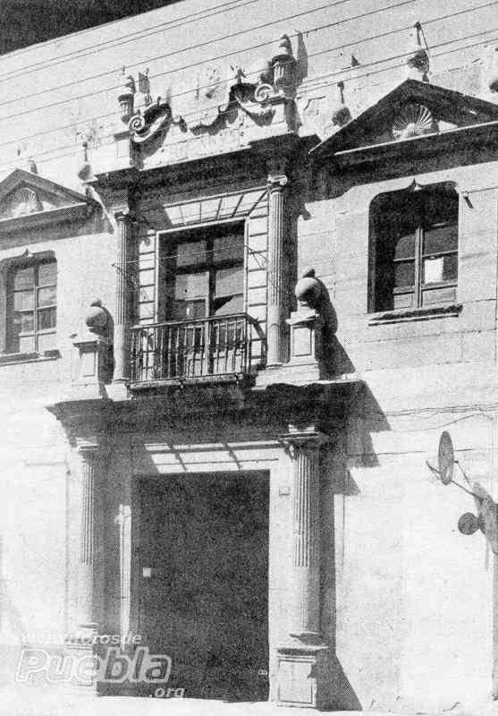
El Re-descubrimiento de los murales
La Casa del Deán con el paso del tiempo
quedó olvidada y sus murales también;
estos volvieron a ser re-descubiertos
aunque existen dos diferentes versiones.

Slide 21
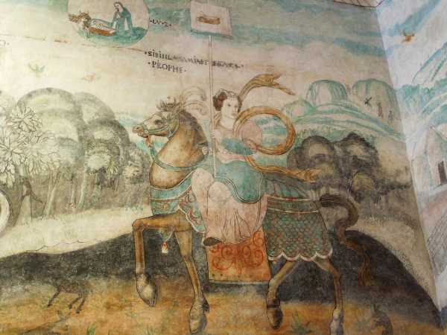
La primera de Don Francisco Pérez Salazar,
que como él mismo relata:
Queriéndole hacer
unas reparaciones,
ordené que quitaran el papel tapiz
y aplanaran las paredes
de lo que fue estudio de mi señor
padre; al raspar los albañiles cayó una gruesa costra de cal formada por varias capas
de enjalbegados seculares
y apareció la pata de un caballo pintado sobre un fondo de estuco antiquísimo.

Slide 22
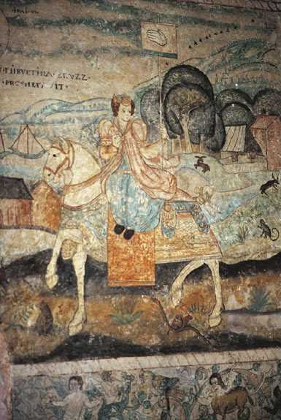
Mande con especial cuidado se continuara limpiando el muro hasta que pudo verse
por completo, un hermoso fresco del siglo XVI cubriendo todas las paredes de la espaciosa habitación (…), entre el friso y una orla
de arabescos renacentistas, se desarrolla
una larga cabalgata de Sibilas, montadas
en briosos corceles (…) desgraciadamente
hasta ahora, no he podido averiguar quién sería
el autor, de esta palaciega decoración”.

Slide 23
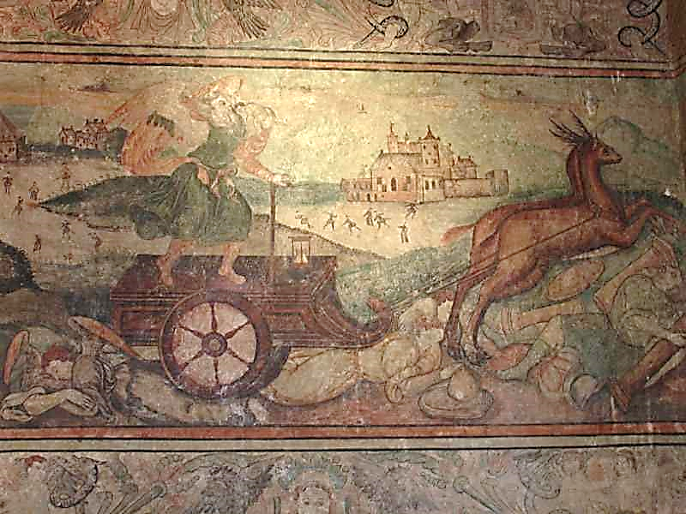
Mientras que por otro lado
Carlos Ovando dijo en 1923, que:
“Aunque es indiscutible que
el señor Pérez Salazar descubrió por primera vez
las pinturas al fresco de la Casa del Deán, éste mandó tomar algunas fotografías y después ordenó cubrir nuevamente
con todo cuidado los frescos
para que pudieran conservarse,
esto con el fin
de evitarse dificultades
por estar amenazado de un juicio
de nacionalización de la casa.”
Mural en la Sala de los Triunfos

Slide 24
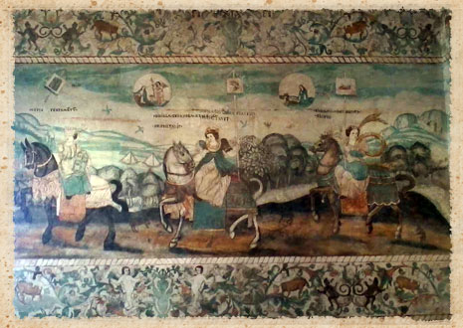
No podremos saber a ciencia cierta qué fue lo que sucedió
con estos murales, pero en 1934
el crítico de arte español
Diego Angulo Iñiguez,
conoció las pinturas
de la Casa del Deán
que le fueron mostradas
por el señor Pérez Salazar;…
en el tomo II de su “Historia del arte hispanoamericano” se publica
una fotografía de estos murales
perteneciente
al Señor Pérez Salazar.

Slide 25
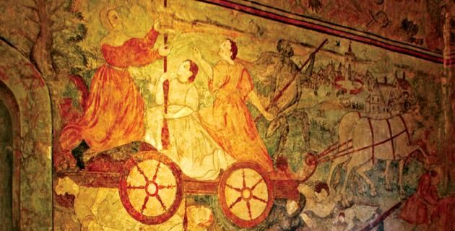
Lo que nos queda claro es que después del re-descubrimiento
de estos murales podemos conocer pinturas bien conservadas del siglo XVI y que no se encuentran en una Iglesia o en un Convento.
Al mismo tiempo
estos murales representan momentos de la antigüedad clásica, pero impresos
en un estilo renacentista combinado con tradiciones típicamente indígenas,
lo que hace que estos murales sean sumamente impresionantes
y que bien merecen una vista.

Slide 27
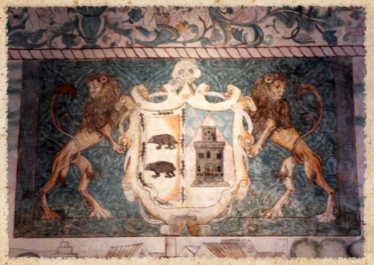
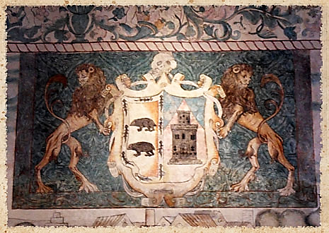

Imagenes y texto :
De la red
Música:
La casa del deán medley
Interprete:
André Rieu
Edición:
Eaglenest
Duración :
15 minutos
54 segundos
Chao
Auf wiedersehen
Au revoir
Hasta la vista
Pasenla Bien
___________________
eaglenest8@hotmail.com

Slide 28







12:00
¿Te ha gustado?
Puedes ver más entrando
Aquí
Además puedes recibir powerpoints en tu correo electrónico suscribiéndote aquí:

